Slide 1
Programação para Redes de Computadores - AP1
Tópico: Detecção e extração de alertas de segurança em fontes de dados abertas.
Aluno: Daniel Costa Bucher

Slide 2
Agenda
Trabalho original
Trabalho proposto
Bibliografia

Slide 3
Trabalho Original
[Santos et. al 2013] propôs uma abordagem para detectar alertas de segurança em redes de computadores utilizando o Twitter.
Foi implementada uma ferramenta que coleta e processa tweets com informação relevante no que diz respeito a alertas de segurança.
O trabalho utiliza técnicas de mineração de dados (agrupamento e classificação).

Slide 4
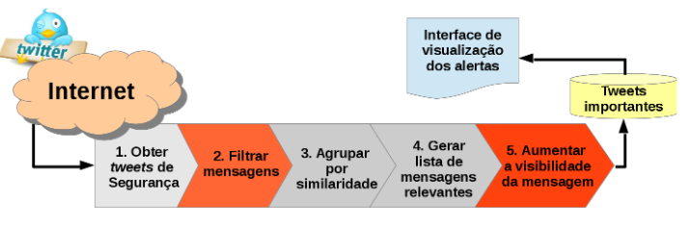
Método utilizado para extrair mensagens de segurança [Santos et al. 2013].

Slide 5
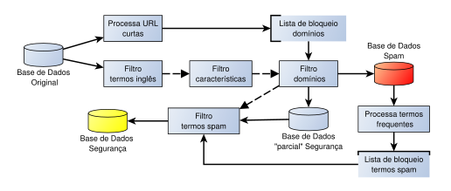
Fluxograma do processamento de filtragem [Santos et. al 2013].

Slide 6

Trabalho Proposto
A proposta deste trabalho é aumentar a fonte de dados abertos que a ferramenta é capaz de analisar, através da adição do serviço livro de microbloggin identi.ca.
É possível que seja necessário alterar à análise de relevância para se adequar ao padrão de mensagens da plataforma.

Slide 7
Bibliografia
Santos, L. A. F.; Campiolo, R.; Gerosa, M. A. & Batista, D. M. Detecção de alertas de segurança em redes de computadores usando redes sociais , Anais do XXXI SBRC, 2013 , 791-804

